Slide 1

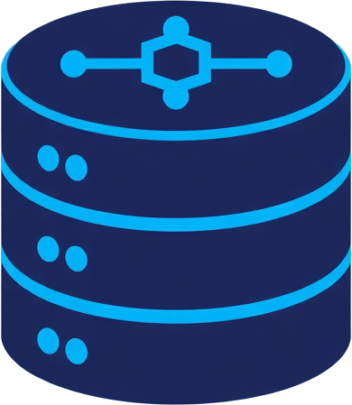


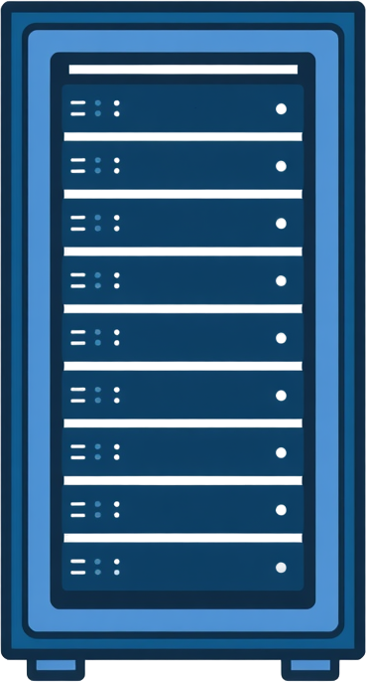

ĐỀ TÀI :QUẢN LÝ NGÂN HÀNG ĐA CHI NHÁNH
MÔN: HỆ QUẢN TRỊ CƠ SỞ DỮ LIỆU PHÂN TÁN
SV: THÂN NHÂN THÀNH
MSSV: K225480106059
LỚP: K58KTP.01
NHÓM 6

Slide 2

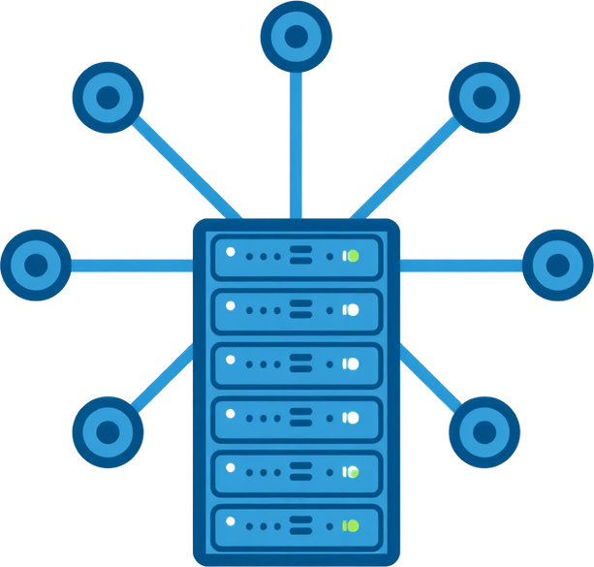
GIỚI THIỆU ĐỀ TÀI
Bài toán: Ngân hàng nhiều chi nhánh, dữ liệu phân tán, cần quản lý tập trung, truy vấn nhanh & đồng bộ dữ liệu.
Mục tiêu: Xây dựng hệ thống đa chi nhánh, áp dụng CSDL phân tán, sử dụng SQL Server 2022, triển khai Linked Server và Replication.

Slide 3


CƠ SỞ DỮ LIỆU PHÂN TÁN
❌ Hạn chế hệ thống tập trung:
• Phụ thuộc vào một máy chủ duy nhất
• Dễ gây nghẽn mạng
• Khó mở rộng quy mô
✓ Lợi ích CSDL phân tán:
✓ Tăng hiệu năng xử lý
✓ Giảm tải cho mạng
✓ Dễ dàng mở rộng
✓ Tăng tính sẵn sàng hệ thống
✓ Hỗ trợ nhiều chi nhánh cùng lúc

Slide 4
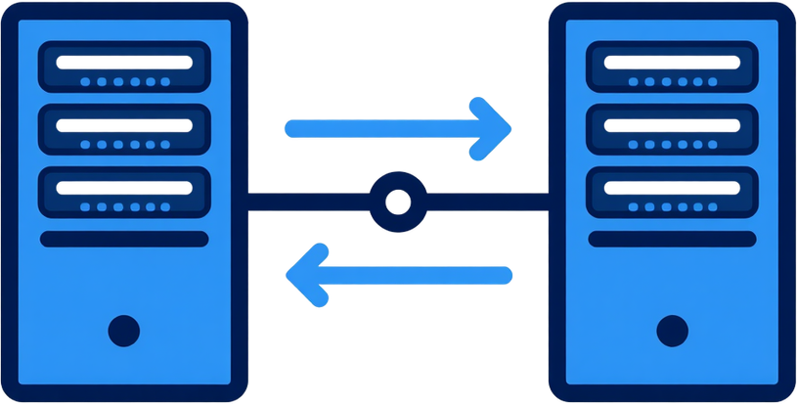

KIẾN TRÚC HỆ THỐNG
VM1 – Hà Nội: SQL Server 2022, NganHang_HN, Publisher + Distributor
VM2 – TP.HCM: SQL Server 2022, NganHang_HCM, Subscriber
Kết nối: VMware NAT Network · TCP/IP Port 1433

Slide 5

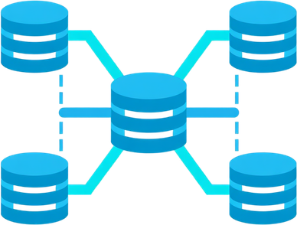
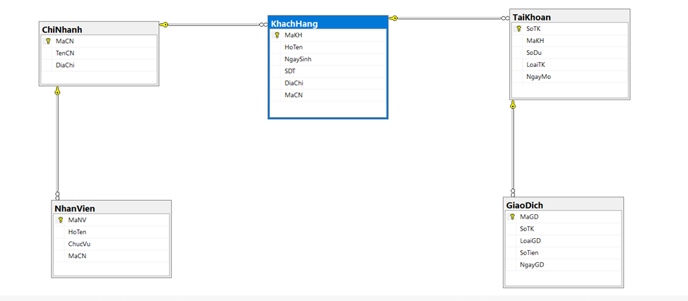
THIẾT KẾ CƠ SỞ DỮ LIỆU
Các bảng chính trong hệ thống:
• ChiNhanh: Thông tin chi nhánh
• KhachHang: Thông tin khách hàng
• TaiKhoan: Quản lý tài khoản
• GiaoDich: Lịch sử giao dịch
• NhanVien: Thông tin nhân viên

Slide 6
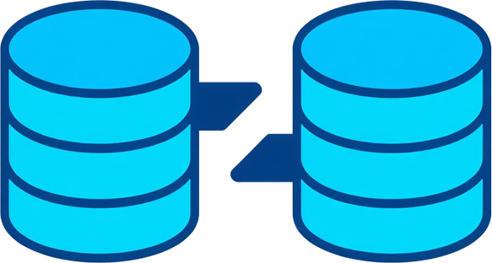
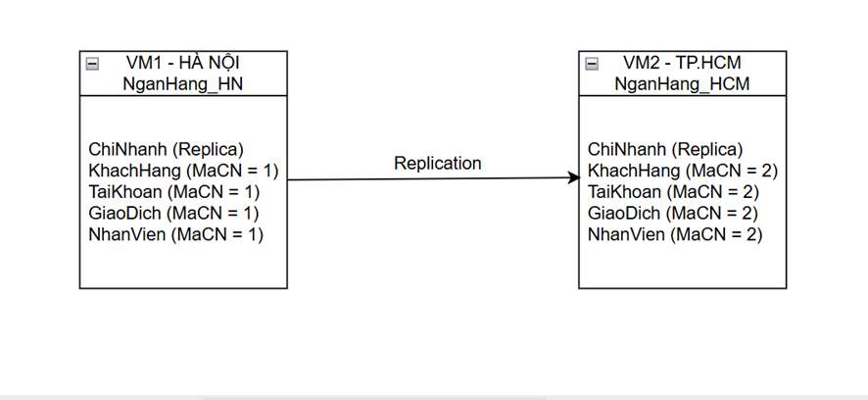
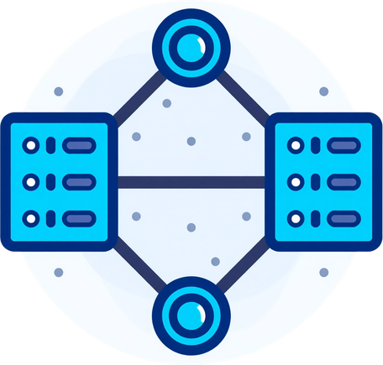
PHÂN MẢNH DỮ LIỆU
Hà Nội: KH_HN, TK_HN, GD_HN
TP.HCM: KH_HCM, TK_HCM, GD_HCM
Bảng ChiNhanh: Replication toàn bộ
✓ Truy vấn nhanh hơn
✓ Giảm truy cập chéo site, tăng hiệu suất

Slide 7
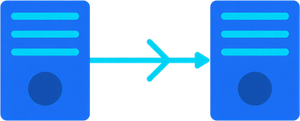
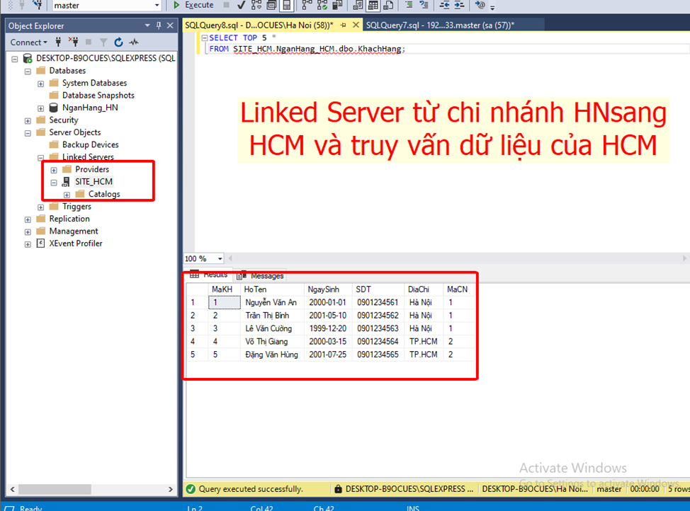
LINKED SERVER

Slide 8
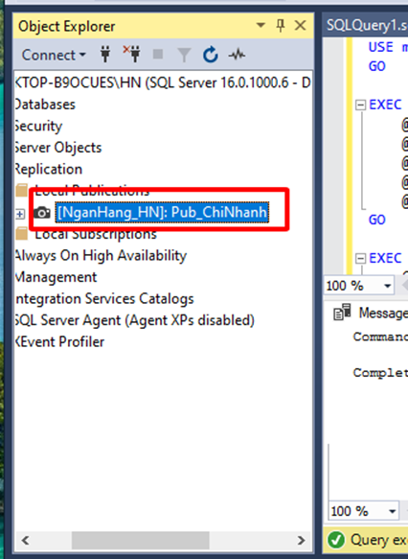
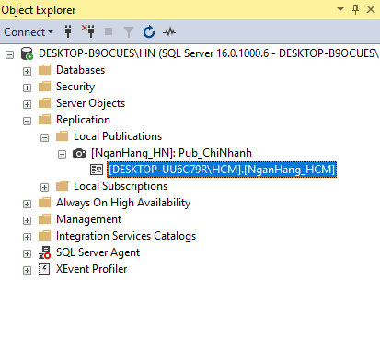
REPLICATION
📌 Mô hình: Publisher → Distributor → Subscriber
⚙️ Công nghệ: Transactional Replication – Chế độ Continuous
✓ Đồng bộ dữ liệu tự động giữa các chi nhánh
✓ Đảm bảo tính nhất quán dữ liệu
✓ Giảm thao tác thủ công, nâng cao hiệu quả

Slide 9
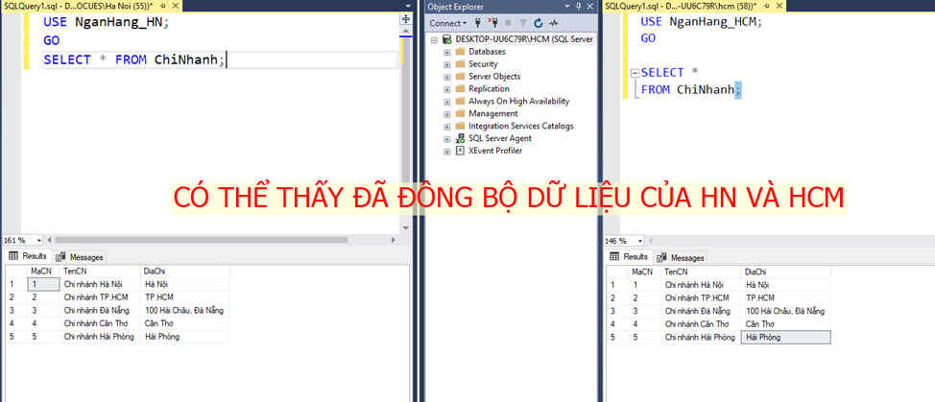
KẾT QUẢ THỰC NGHIỆM
✓ Hai site kết nối thành công ✓ Linked Server hoạt động ổn định ✓ Replication hiệu quả ✓ Đồng bộ dữ liệu thành công • Thêm dữ liệu tại VM1 → Dữ liệu xuất hiện tại VM2

Slide 10
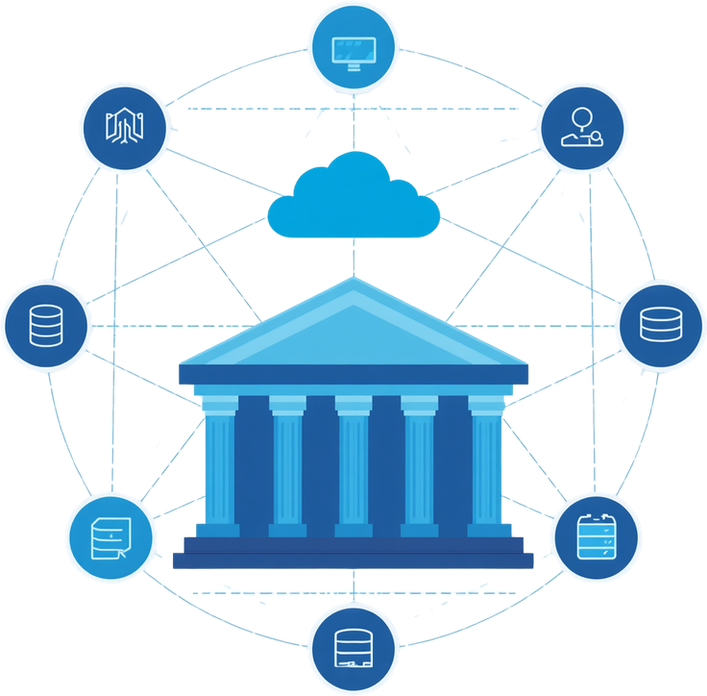
KẾT LUẬN
✓ Xây dựng thành công hệ thống ngân hàng đa chi nhánh
✓ Áp dụng hiệu quả CSDL phân tán
✓ Triển khai Linked Server & Replication
→ Hướng phát triển: Cloud, Web, phân quyền
Xin chân thành cảm ơn!

